Slide 1

Revolucionando la sostenibilidad con blockchain
Empaques ecológicos y logística inteligente para un mundo más verde
Hackaton Académica de Ethereum – Diciembre 2024

Slide 2


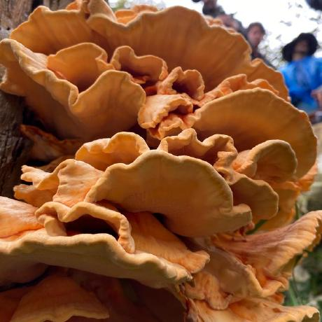

Somos:
Jhonny Pimiento →
← Alexis Litvak
Nicolas Franco Mendoza →
← Jorge Eduardo Varon

Slide 3
¿Sabías que el empaque de esa compra online puede tardar 500 años en desaparecer? Imagina uno que se degrade más rápido que tu próxima entrega express
En CarbonMint, revolucionamos la sostenibilidad con empaques ecológicos y rentables, uniendo blockchain con innovación verde

Slide 4
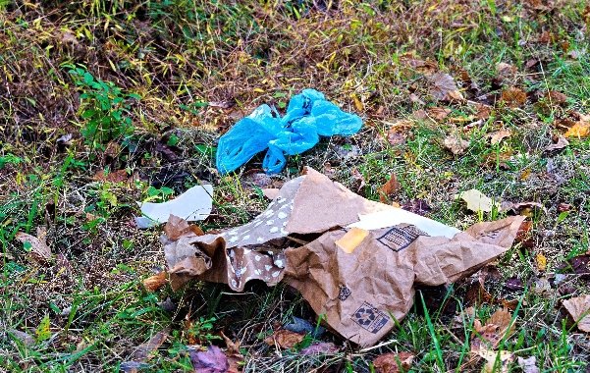
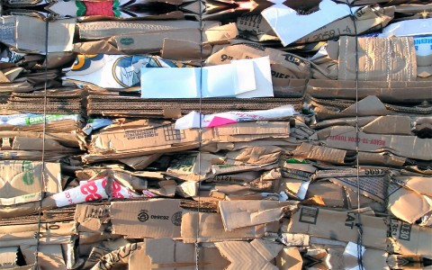
El desafío global Más de 100 mil millones de paquetes enviados en 2023 y en aumento Transporte y embalaje generan CO₂ y desechos no biodegradables La logística carece de sostenibilidad y transparencia
Urge una solución para abordar la sostenibilidad en empaques y logística.

Slide 5
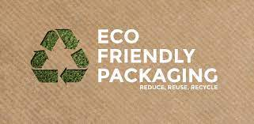
Blockchain verde para un futuro sostenible Marketplace de empaques ecológicos basado en NFTs Transparencia y trazabilidad en cada transacción Reducción de la huella de carbono desde el empaque
Revoluciona el embalaje, reduce tu impacto.

Slide 6
Desarrollo técnico
…
…

Slide 7
Demo
…
…

Slide 8
Modelo de Negocio Ingresos por transacciones: 3% del valor de cada operación en el Marketplace Tarifa por publicación: Proveedores pagan para listar empaques como NFTs Publicidad: Espacios promocionales para productos y servicios sostenibles
Generando ingresos y sostenibilidad

Slide 9
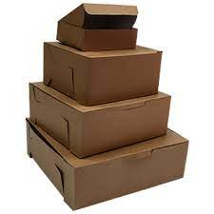
Transformando la logística - Evolución del Proyecto Fase inicial: Empaques ecológicos Futuro: Portal logístico con rutas optimizadas y análisis ambiental Meta: Ecosistema blockchain integral - Alianzas estratégicos con gobiernos, ONGs y empresas logísticas para maximizar el impacto ambiental positivo
Una red para el cambio positivo

Slide 10


En CarbonMint, cada paquete cuenta Únete a nosotros para transformar la logística y crear un mundo más verde, inteligente y conectado!
¿Listo para ser parte del cambio?
Muchas Gracias!

